Slide 1
SESIÓN 03
Datos y app instalable (PWA)
Proyectos III — Diseño de aplicaciones móviles
Licenciatura en Comunicación y Diseño · Universidad Galileo · Docente: Adrián Catalán

Slide 2
SESIÓN DE HOY
Agenda
● Repaso de la sesión 2
● Firestore: datos en la nube
● Tiempo real y CRUD
● Auto-provisioning de Firebase
● Qué hace instalable a una PWA
● Laboratorio 3 y tarea

Slide 3
EL SALTO DE HOY
De datos en el código a datos en la nube
• Hasta ahora los datos vivían dentro del código
• Firebase Firestore los guarda en la nube
• Se organiza en colecciones y documentos
• La colección cafeterias: nombre, zona, categoria, especialidad, descripcion, imagenUrl

Slide 4
CÓMO SE COMPORTA
Tiempo real y CRUD
• onSnapshot: la pantalla se actualiza sola
• No hace falta recargar la app
• CRUD: crear, leer, actualizar, borrar
• Hoy nos enfocamos en leer (lista) y crear (formulario)

Slide 5
SIN TOCAR LA CONSOLA
Auto-provisioning de Firebase
• AI Studio ofrece "Enable Firebase" cuando lo necesitas
• Lo apruebas con un clic
• Configura Firebase automáticamente
• No entras a la consola de Firebase

Slide 6
BUENAS PRÁCTICAS
Seguridad antes de publicar
• No dejes claves en el código del cliente
• Usa Secrets en Settings para valores confidenciales
• Revisa las reglas de seguridad que generó la IA
• Profundizamos en esto en la sesión 6 (Investigación 1)

Slide 7
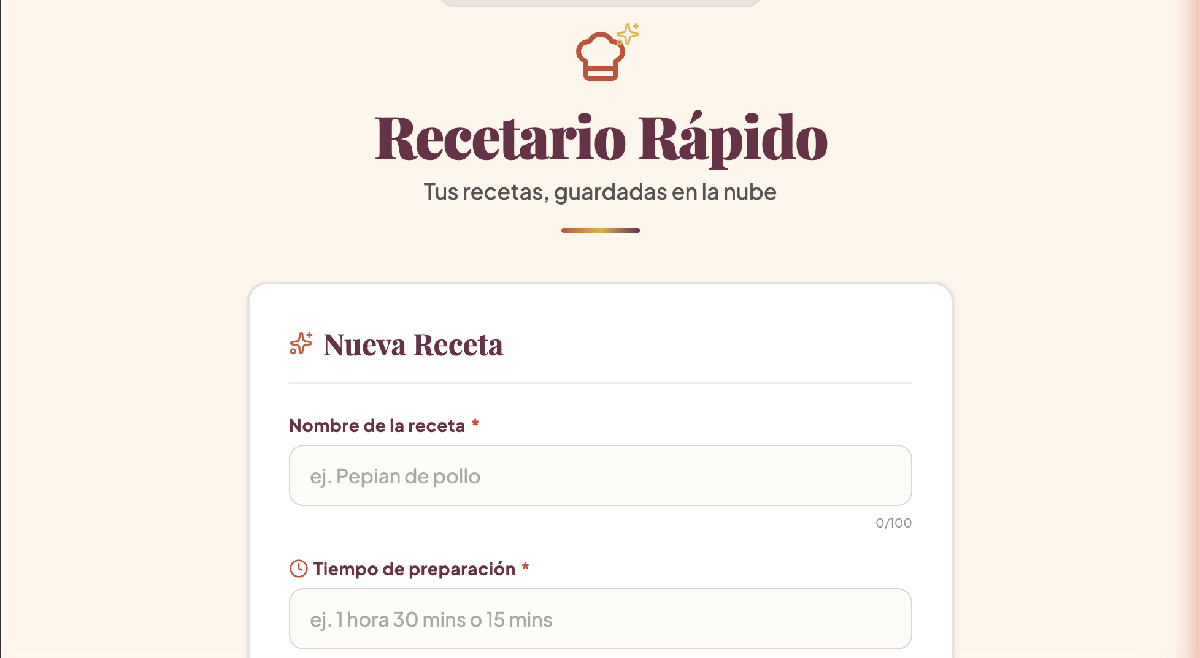
DEMO DEL DOCENTE · EN VIVO
Recetario Rápido
El docente la construye en vivo — no es tu entrega
• Recetas guardadas en la nube con Firestore (PWA)
• Muestra datos en tiempo real y un formulario para crear registros
• El docente conecta Firebase en vivo con "Enable Firebase"
Ilustra el concepto del día con una app distinta. Tu laboratorio sigue en la app insignia y en tu propia idea.
Captura real de la demo

Slide 8
CÓMO FUNCIONA
Datos en tiempo real con Firestore
Firestore
datos en la nube
onSnapshot
escucha cambios
La app
se actualiza sola
Cuando alguien crea o edita un dato, la pantalla se refresca sin recargar. El contenido va en español; los campos en inglés (nombre, zona, categoria...).

Slide 9
TRES PIEZAS + PUBLICACIÓN
Qué hace instalable a una PWA
Manifest
nombre, colores
Íconos
varios tamaños
Service Worker
sin conexión
Cloud Run
URL para instalar
Con esas tres piezas el teléfono ofrece "Instalar". Cloud Run publica tu app con una dirección https propia.

Slide 10
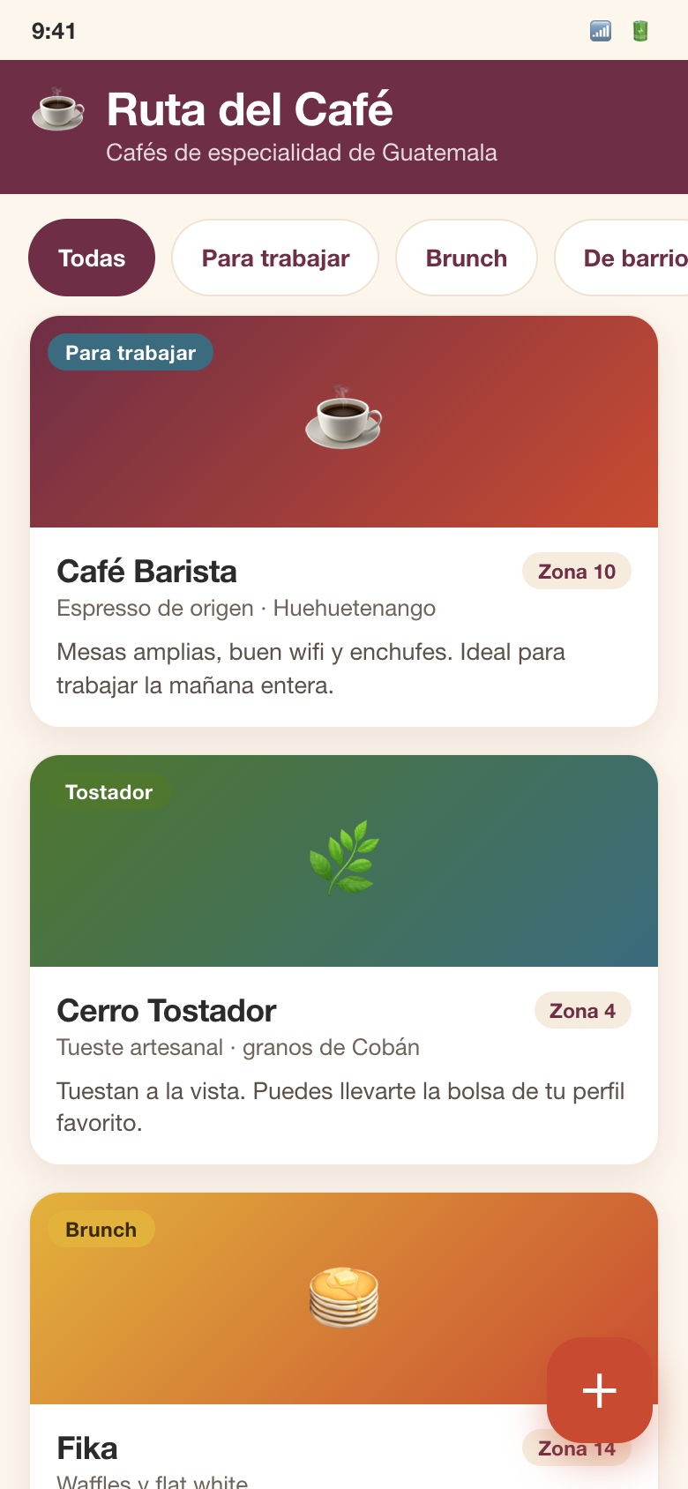
A DÓNDE LLEGAMOS
Ruta del Café: con datos y lista para instalar
• La lista sale de Firestore, no del código
• El formulario (＋) crea registros nuevos
• Aparecen sin recargar, gracias a onSnapshot
• Manifest + íconos + service worker → instalable
• Publicada en Cloud Run con su propia URL
Con datos y lista para instalar

Slide 11
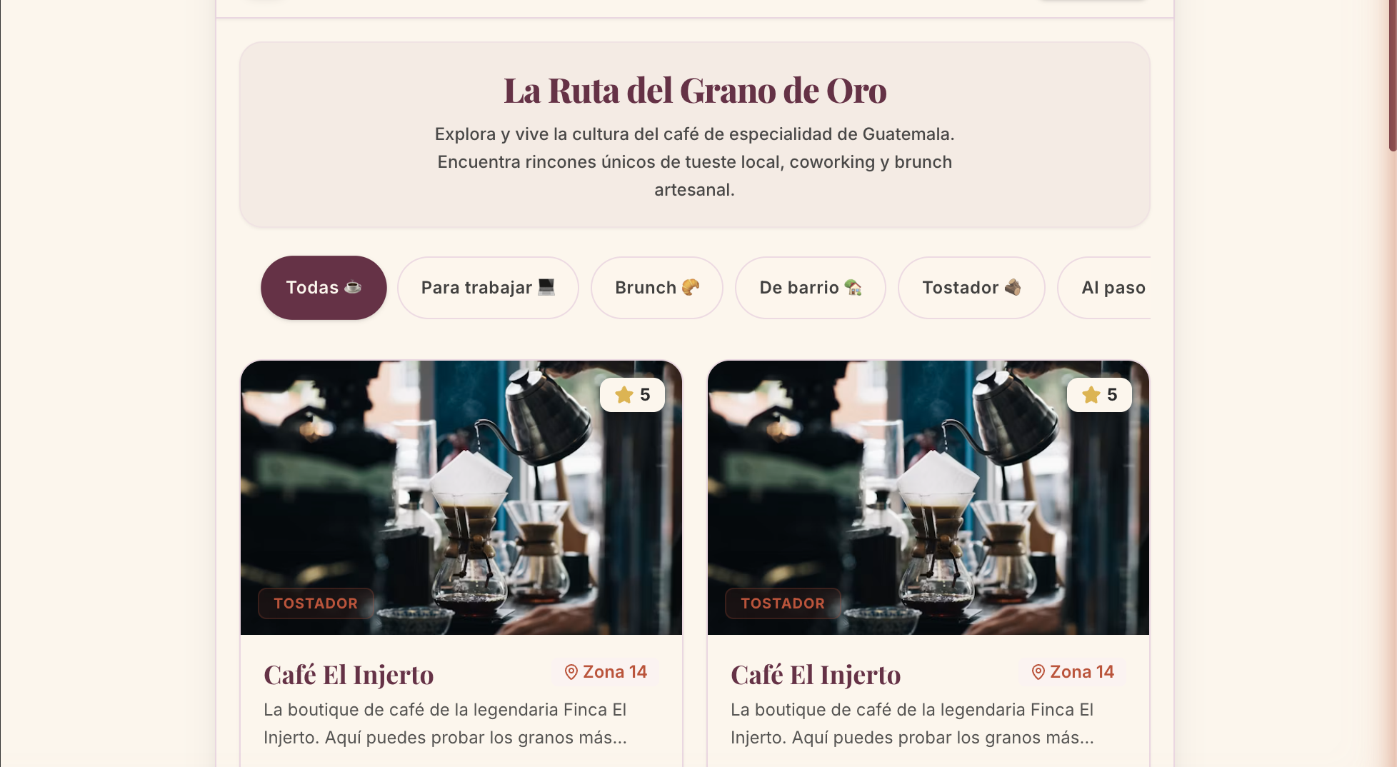
META Y RESULTADO
Ruta del Café terminada: mock-up y app real
1 · Esto vamos a construir
Mock-up de referencia
2 · Así quedó, generado por la IA
Captura real de la app
Lo que diseñamos como referencia
Con datos de Firestore y lista para instalar

Slide 12
LABORATORIO DE HOY
Laboratorio 3 — PWA con datos, instalable
• Guarda un checkpoint (cambio grande)
• Conecta tu app a Firestore y aprueba "Enable Firebase"
• Agrega el formulario para crear registros
• Verifica que aparece sin recargar (tiempo real)
• Hazla instalable como PWA y publícala en Cloud Run

Slide 13
CIERRE
Lo que nos llevamos y la tarea
En resumen
Para la próxima
• Firestore guarda datos en la nube en tiempo real
• Manifest + íconos + service worker = PWA instalable
• El Proyecto 1 queda completo con esta sesión
• Tarea 3: define el modelo de datos de tu app
• Laboratorio 3: PWA con datos persistentes, instalable
• Examen Parcial (sesión 5): escrito en línea + entrega del Proyecto 1

